Slide 1
console.warn引发的crash & toString这件事儿
Notes:
后面大家可以不用做ppt
自己：习惯、简单写一下，比文档成本也不高

Slide 2
前言
成长
工作中最重要的事：?
每个人要为自己的成长负责
总结很重要
Notes:
不论愿意为工作付出多少精力，在已付出的精力中，最大化收益：收获成长。
埋头做事之外，总结很重要（周报、月总结、季度总结、半年总结。不只是review进展，更多是让大家自我思考总结）
分享：也是一种很好的总结与共享的方式（对听者有益，对分享者更有益）
大家有没有问题？

Slide 3
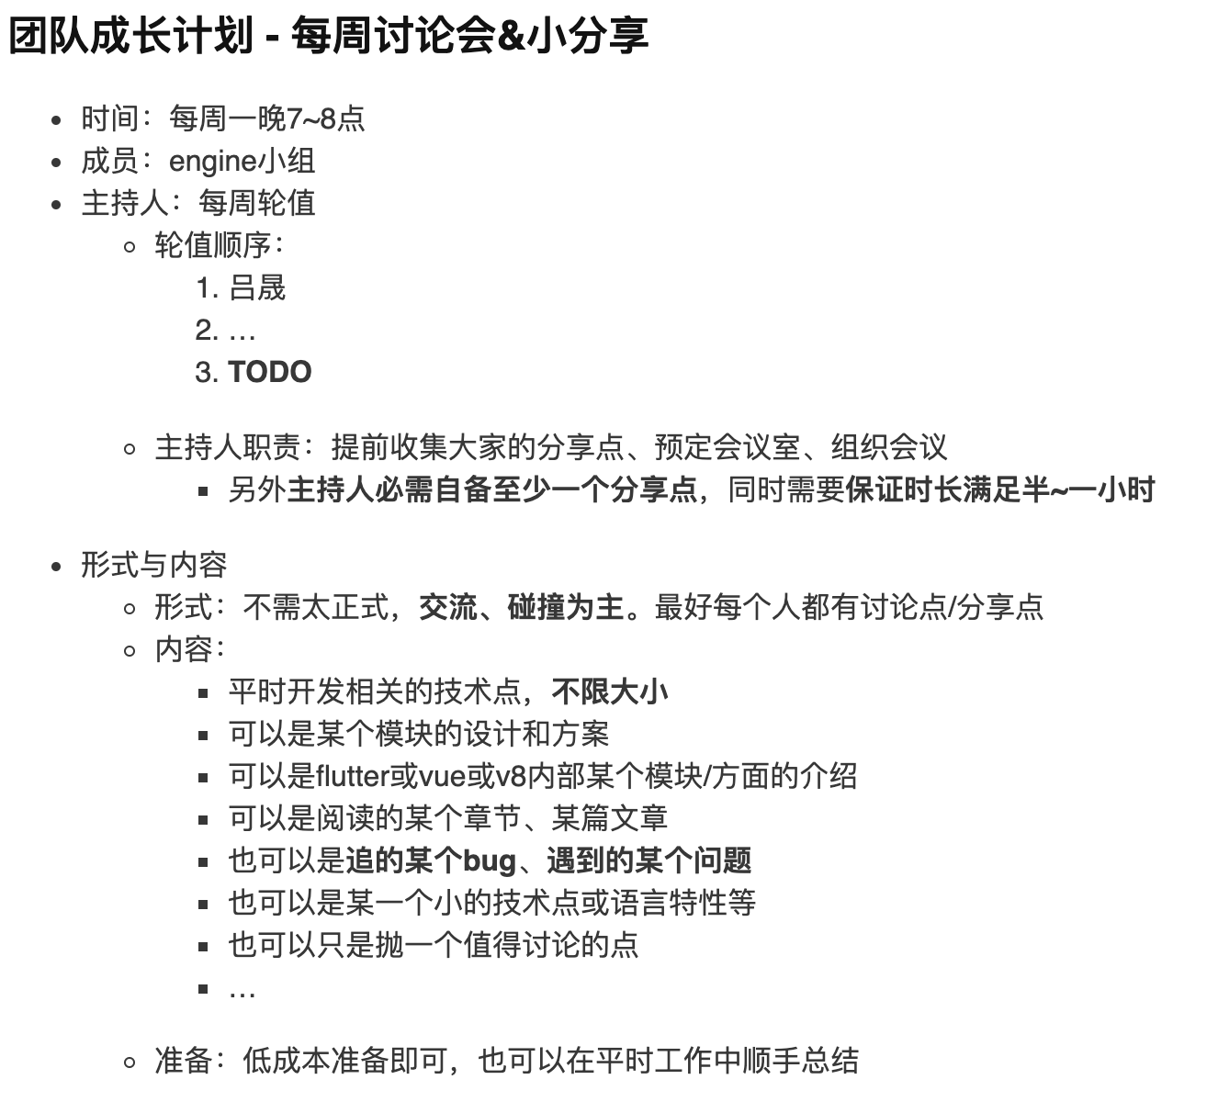
Notes:
之前：每周分享、文章阅读。
去年一直比较忙，一直拖延，也没太想好形式。
先暂定这样尝试一下，随时调整。
定一下轮值顺序与可能的分享内容

Slide 4
讨论、QA为主

Slide 5
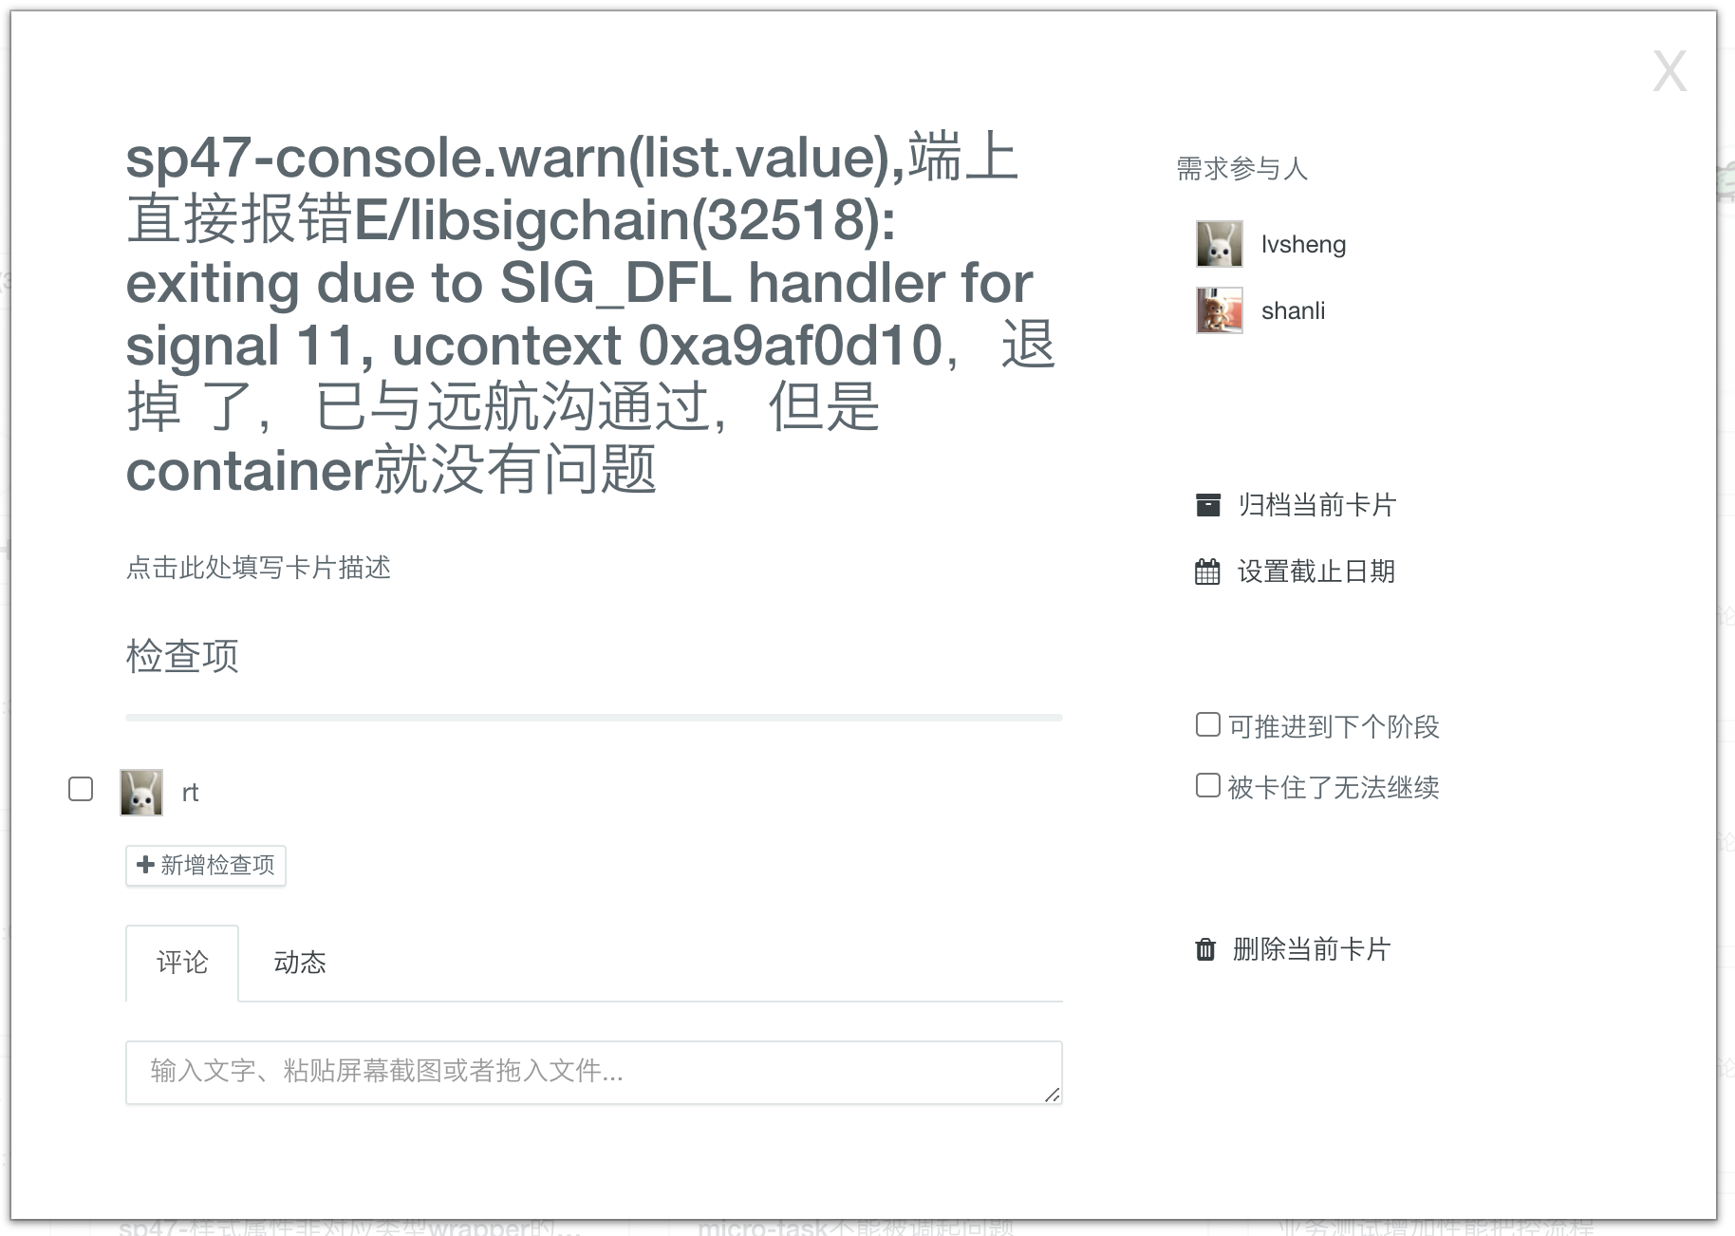

console.warn导致的crash
写了一行代码，“浏览器”崩了？！
Notes:
问题严重
复现

Slide 6
扒一下signal 11
signal 11是什么？
#define SIGSEGV 11
- signal.h
其他：SIGHUP(nohub)、ctrl-c(SIGINT)、kill/kill-9/`kill -l`
SEGV(Segmentation violation)
https://en.wikipedia.org/wiki/Segmentation_fault
常见原因：
https://stackoverflow.com/questions/2346806/what-is-a-segmentation-fault
https://stackoverflow.com/questions/2583656/what-is-the-meaning-of-wild-pointer-in-c
Notes:
先看一下日志中的信息
这每次日志是从哪里打出来的？
Sigchain: https://android.googlesource.com/platform/art/+/master/sigchainlib/sigchain.cc#408、https://android.googlesource.com/platform/art/+blame/refs/heads/master/sigchainlib/log.h#25
ART: https://source.android.com/devices/tech/dalvik
Ucontext: https://pubs.opengroup.org/onlinepubs/7908799/xsh/ucontext.h.html
Ps: 不用讲：
Strcpy：https://app.yinxiang.com/shard/s51/nl/11877783/14eb4e28-c1f8-4315-9cd2-4b7fc97e0b83/、https://stackoverflow.com/questions/6987217/strncpy-or-strlcpy-in-my-case

Slide 7
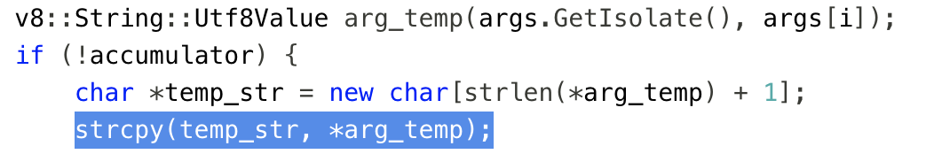
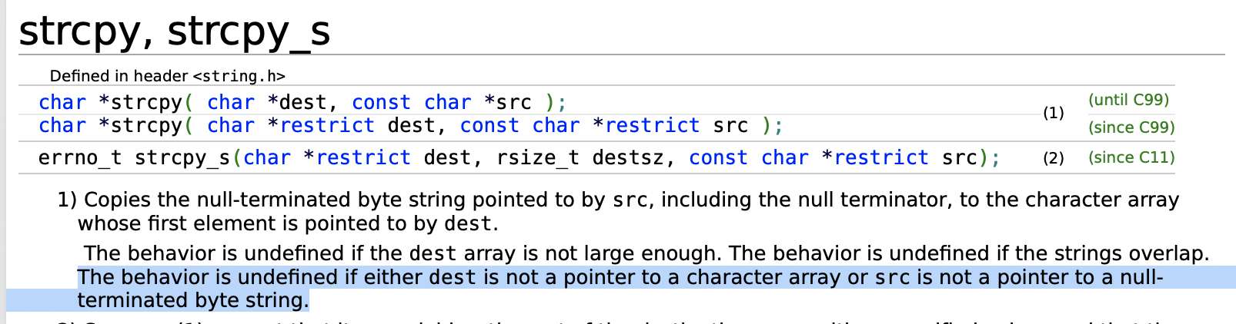
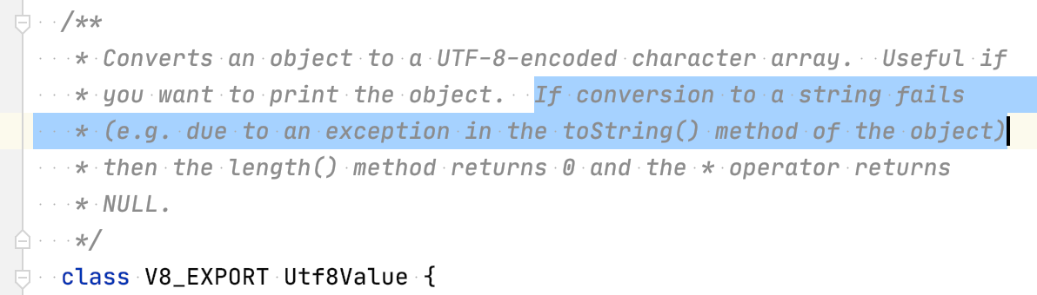
为什么会signal 11？
signal 11怎么追？
Notes:
先看一下日志
Sigchain: https://android.googlesource.com/platform/art/+/master/sigchainlib/sigchain.cc#408、https://android.googlesource.com/platform/art/+blame/refs/heads/master/sigchainlib/log.h#25
ART: https://source.android.com/devices/tech/dalvik
Ucontext: https://pubs.opengroup.org/onlinepubs/7908799/xsh/ucontext.h.html
Signal 11: https://sites.uclouvain.be/SystInfo/usr/include/asm-generic/signal.h.html
#define SIGSEGV 11
SEGV: Segmentation violation https://en.wikipedia.org/wiki/Segmentation_fault
常见原因：https://stackoverflow.com/questions/2346806/what-is-a-segmentation-fault、https://stackoverflow.com/questions/2583656/what-is-the-meaning-of-wild-pointer-in-c
日志
Ps: 不用讲：
Strcpy：https://app.yinxiang.com/shard/s51/nl/11877783/14eb4e28-c1f8-4315-9cd2-4b7fc97e0b83/、https://stackoverflow.com/questions/6987217/strncpy-or-strlcpy-in-my-case

Slide 8
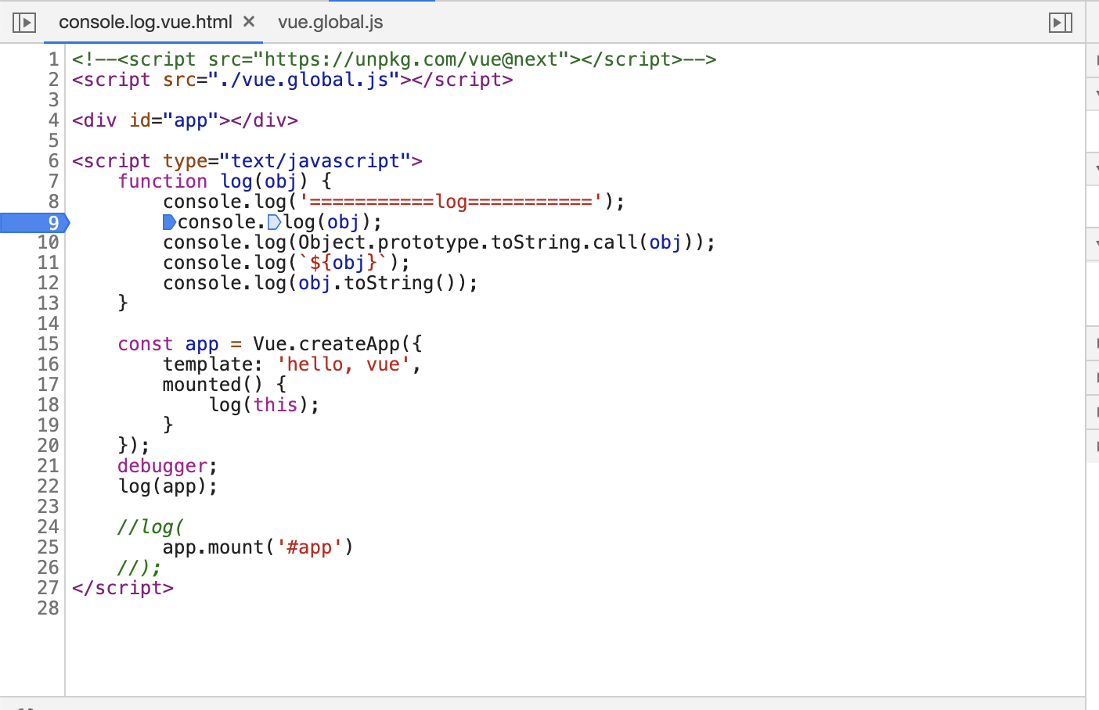
为什么conversion to a string fails？
Notes:
vi /Users/lvsheng/work/research/vue3/console.log.vue.html
强调：js一个很大的好处就是随时可调试。几乎不存在黑盒
报错后，单步进toString：Proxy，Proxy handler里没有处理toString，故为undefined
.hasOwnProperty、.constructor等都为undefined

Slide 9
除了v8::String::Utf8Value，还会影响啥？
Template string（`${obj}`）
强制类型转换（obj + ''）
String(obj)
?
Notes:
Question
试验
`${{toString: () => { console.log('--toString()'); return 'a'; }}}`
`${{toString: null}}`
{toString: null}} + ’'
String({toString: null})
Object.prototype.toString = () => { console.log('--toString()'); return 'a'; };
String({})
Number.prototype.toString = () => { console.log('--toString()'); return 'a'; };
(3).toString()

Slide 10
为什么报错信息是Cannot convert object to primitive value?
Type Conversion – ecma specification(es6)
https://github.com/v8/v8
Ecma ToString实现：
grep 7.1.12 -r ./src
String(obj)实现：
grep 'sec-string-constructor' -r ./src
Notes:
在v8中找规范相关实现的方法：小节号、或小节hash（但主要是es6）
找ToString实现（不用讲？）：
https://262.ecma-international.org/6.0/#sec-tostring
grep 7.1.12 -r ./src
发现是Object::ToString
grep Object::ToString -r ./src
在objects-inl.h
grep ConvertToString -r ./src
在objects.cc
如规范中的算法实现
如果再找ToPrimitive部分：
grep JSReceiver::ToPrimitive -r ./src
在js-objects.cc
会throw kCannotConvertToPrimitive
kCannotConvertToPrimitive:
grep 'Cannot convert object to primitive value' -r ./src
找到其字面量定义
https://262.ecma-international.org/6.0/#sec-string-constructor
grep 'sec-string-constructor' -r ./src
关注一下对Symbol的处理，在类型转换与String(symbol)时的不同：
'' + Symbol('a’)
String(Symbol('a’))
: https://262.ecma-international.org/#sec-string-constructor-string-value
ToString_Inline定义：
没找到。不过也可以不用讲了：
grep ToString_Inline -r ./src
::ToString_Inline
./src/codegen/code-stub-assembler.cc
最终应对应到Object::ToString，但没有找到具体对应方式了

Slide 11
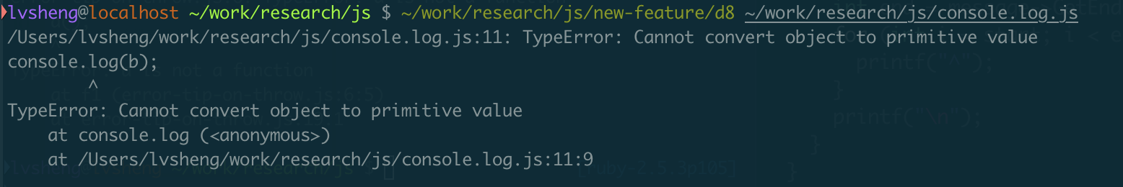
为什么我们没有Uncaught TypeError？
d8
https://github.com/v8/v8/blob/master/src/d8
Notes:
~/work/research/js/new-feature/d8 ~/work/research/js/console.log.js
vi ~/work/third-git/v8-github/src/d8/
d8-console.cc
::Log

Slide 12
toString的作用？
为什么要转string？
一、给人看(机器不需要看字符串)
二、基于字符串的中间格式/传输(http协议、json格式)
toString：就是给人看
object.toString：给开发者看
ES1.0
https://www.ecma-international.org/wp-content/uploads/ECMA-262_1st_edition_june_1997.pdf
Object.prototype.toString()
D8、Node.js、Chrome
console.log({a:{b:{c:{d:{}}}}})
Notes:
但默认实现信息有限，而各class重写不多 用的较少，没有太多存在感
另一方面，chrome debugger做的太好。交互式、也弱化了toString
console.log({a:{b:{c:{d:{}}}}})
console.dir({a:{b:{c:{d:{}}}}})
console.dir(`${{a:{b:{c:{d:{}}}}}}`)
var a = {};
var b = {};
a.b = b;
b.a = a;
JSON.stringify(a)

Slide 13
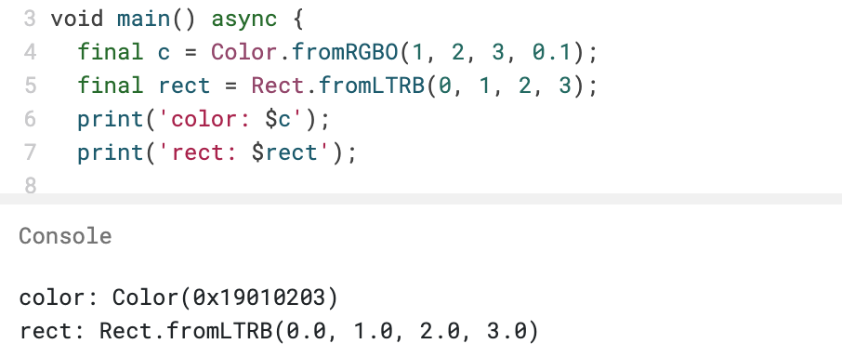
ps: Dart toString
强类型、祖先类: Object
https://dart.dev/guides/language/language-tour#classes
Object.toString:
https://api.dart.dev/stable/2.10.4/dart-core/Object/toString.html
定义：
https://dart.dev/guides/language/specifications/DartLangSpec-v2.2.pdf
16.7.1 String Interpolation
Notes:
https://dartpad.dev/flutter?
import 'package:flutter/material.dart';
void main() async {
final c = Color.fromRGBO(1, 2, 3, 0.1);
final rect = Rect.fromLTRB(0, 1, 2, 3);
print('color: $c');
print('rect: $rect');
}

